Slide 1
Διαμοριακές Δυνάμεις – Χημεία Υδατικών Διαλυμάτων Ι (Θεωρίες Οξέων – Βάσεων)
Διαλέξεις 19-20 – 16/12/2024

Slide 2
Διαμοριακές Δυνάμεις

Slide 3
Μιχάλη, γιατί πρέπει να τα ξέρω αυτά; Πού θα μου χρειαστούν;
Σε σχέση με την αέρια κατάσταση, τα στερεά και τα υγρά έχουν δομή και ιδιότητες. Η στερεή και η υγρή κατάσταση ονομάζονται συμπυκνωμένες φάσεις (condensed phases) της ύλης. Οι συμπυκνωμένες φάσεις προκύπτουν από ελκτικές διαμοριακές δυνάμεις.
Στα πλαίσια του Μαθήματος της Χημείας θα μελετήσουμε την προέλευση των διαμοριακών δυνάμεων και το ρόλο τους στις ιδιότητες των υγρών.
Οι διαμοριακές δυνάμεις μεταξύ στερεών οδηγούν στην ανάπτυξη κρυσταλλικών δομών (crystal structures) που συγκρατούν τα άτομα σε κρυσταλλικό πλέγμα.
Η μελέτη των ιοντικών κρυσταλλικών δομών (κρυσταλλογραφία – κρυσταλλοχημεία) καλύπτεται στο μάθημα «Ορυκτολογία-Πετρολογία» (1^{ο} Εξάμηνο - Υποχρεωτικό).
Η μελέτη των μεταλλικών κρυσταλλικών δομών καλύπτεται στο μάθημα «Εισαγωγή στη Μεταλλογνωσία» (5^{ο} Εξάμηνο – Υποχρεωτικό)

Slide 4
Μιχάλη, γιατί πρέπει να τα ξέρω αυτά; Πού θα μου χρειαστούν;
Κεντρικές Ιδέες της διάλεξης
Όταν τα άτομα, τα ιόντα και τα μόρια δεν έχουν αρκετή ενέργεια για να ξεφύγουν από τα αντίστοιχα γειτονικά τους, σχηματίζουν στερεά, με τα άτομά τους σε χαρακτηριστικές διατάξεις (στερεή δομή).
Σχηματίζουν υγρά όταν έχουν αρκετή ενέργεια για να κινούνται γύρω από τα γειτονικά τους, αλλά όχι αρκετή για να ξεφύγουν εντελώς από αυτά.
Προαπαιτούμενες γνώσεις
Η ενεργειακή ερμηνεία του χημικού δεσμού ώστε να κατανοείτε τη διαφορά μεταξύ δεσμών και διαμοριακών δυνάμεων.
Ο ορισμός της ελκτικής/απωστικής δύναμης Coloumb

Slide 5
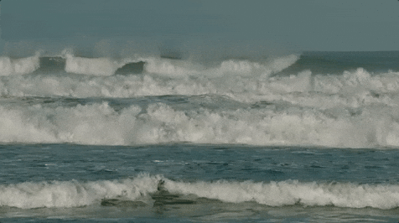
Διαμοριακές Δυνάμεις
Γιατί να υπάρχει η θάλασσα; Γιατί τα μόρια του νερού δεν κάθονται ήσυχα στην θεμελιώδη τους κατάσταση αφού σχηματιστούν; Τι τα κάνει να θέλουν να συγκεντρώνονται μαζί και να φτιάχνουν ωκεανούς, λίμνες και ποτάμια;
Τα μόρια έλκονται μεταξύ τους!

Slide 6
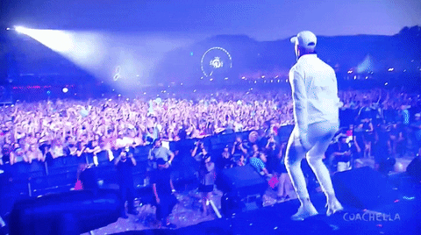
Διαμοριακές Δυνάμεις
Γιατί δεν περνάτε μέσα από το πάτωμα όταν περπατάτε; Γιατί δεν ενώνονται τα μόρια του σώματος σας με τα μόρια του εδάφους; Γιατί υπάρχουν τόσα διαφορετικά αντικείμενα με συγκεκριμένα σχήματα που δεν καταρρέουν το ένα μέσα στο άλλο;
Τα μόρια απωθούνται μεταξύ τους!

Slide 7
Διαμοριακές Δυνάμεις
Οι δυνάμεις μεταξύ μορίων κυβερνούν τις φυσικές ιδιότητες της μακροσκοπικής ύλης και συνεισφέρουν στις διαφορές των ιδιοτήτων των χημικών ουσιών που μας περιβάλλουν.
Οι ιδιότητες των αερίων εξαρτώνται σε πολύ μικρό βαθμό από τις διαμοριακές δυνάμεις. Όμως στην υγρή και τη στερεή κατάσταση οι δυνάμεις που συγκρατούν τα μόρια μαζί είναι κρίσιμης σημασίας για τις φυσικές τους ιδιότητες.
Τα ανεξάρτητα μόρια μιας χημικής ένωσης δεν έχουν τις ίδιες ιδιότητες σε σχέση με τις ιδιότητες μιας μεγάλης ποσότητας μορίων της ίδιας ένωσης.
Ανεξάρτητα μόρια H₂O | Ποσότητα μορίων H₂O (Μάζα νερού)
Δεν χαρακτηρίζονται υγρά σε κανονικές συνθήκες. | Είναι υγρό γιατί τα μόρια έλκονται μεταξύ τους και απλώνονται στις επιφάνειες άλλων ουσιών
Δεν παγώνουν και δεν βράζουν | Το νερό και παγώνει (0ºC, 1 atm) και βράζει (100ºC, 1 atm) γιατί τα μόρια ενώνονται μεταξύ τους στην πρώτη περίπτωση για να φτιάξουν ένα πλέγμα και διαχωρίζονται το ένα από το άλλο για να φτιάξουν ένα αέριο.

Slide 8
Διαμοριακές Δυνάμεις
Ο βρασμός, η πήξη και η τήξη αποκαλούνται και φαινομενικές ή εγγενείς ιδιότητες ή ιδιότητες όγκου (bulk properties).
Οι εγγενείς ιδιότητες προκύπτουν από μόρια που δρουν μαζί εξαιτίας της ύπαρξης δυνάμεων μεταξύ τους. Οι δυνάμεις αυτές ονομάζονται διαμοριακές δυνάμεις (Intermolecular Forces, IMF) και είναι διαφορετικές από τις δυνάμεις στις οποίες οφείλονται οι δεσμοί μεταξύ ατόμων.
Οι διαμοριακές δυνάμεις διαχωρίζονται σαφώς από τις ενδομοριακές δυνάμεις (Intramolecular Forces) που είναι οι δυνάμεις που συγκρατούν το κάθε μόριο (δυνάμεις δεσμών). Για αυτό το λόγο ονομάζονται και δευτερεύουσες δυνάμεις (secondary forces).
Οι διαμοριακές δυνάμεις είναι πολύ μικρότερης έντασης σε σχέση με τις ενδομοριακές δυνάμεις.

Slide 9
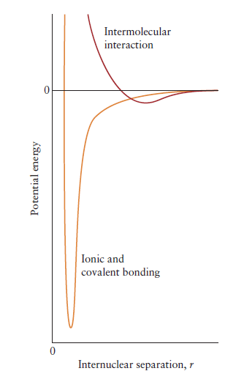
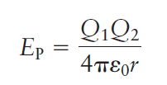
Καταγωγή των Διαμοριακών Δυνάμεων
Όλες οι αλληλεπιδράσεις μεταξύ ιόντων (που δεν οδηγούν σε δεσμό) και σχεδόν όλες οι διαμοριακές αλληλεπιδράσεις μπορούν να αποδοθούν στην κουλομβική αλληλεπίδραση μεταξύ φορτίων:
Όπως είναι γνωστό η δυναμική ενέργεια (E_{p}) μεταξύ δύο φορτίων Q₁ και Q₂ δίνεται από τη σχέση:
Αυτή η έκφραση ισχύει άμεσα για ιοντικές αλληλεπιδράσεις, αλλά αποτελεί τη βάση όλων των αλληλεπιδράσεων που θα συζητήσουμε, συμπεριλαμβανομένων των αλληλεπιδράσεων μεταξύ ουδέτερων μορίων.
Διαμοριακή αλληλεπίδραση
Δυναμική ενέργεια
Ιοντικός και ομοιοπολικός δεσμός
Η διπλανή εικόνα παρουσιάζει τι συμβαίνει στη δυναμική ενέργεια του συστήματος δύο μορίων όταν πλησιάζουν μεταξύ τους.
Δύο πιθανότητες: (1) Δημιουργία Δεσμού (χημική αντίδραση), (2) Μη Δημιουργία Δεσμού
Διαμοριακή απόσταση, r

Slide 10
Καταγωγή των Διαμοριακών Δυνάμεων
Και στις δύο περιπτώσεις, όταν η διαμοριακή απόσταση είναι μεγάλη, η δυναμική ενέργεια του συστήματος είναι μηδενική (r >> 0, E_{p} → 0).
Διαμοριακή αλληλεπίδραση
Καθώς τα μόρια πλησιάζουν μεταξύ τους η δυναμική ενέργεια του συστήματος ελαττώνεται (ενδιάμεσες τιμές r>0 , E_{p} < 0). Η διαφορές μεταξύ δεσμού και μη δεσμού έγκεινται:
Στην έκταση της ελάττωσης της δυναμικής ενέργειας του συστήματος. Για το δεσμό η ελάττωση της δυναμικής ενέργειας είναι πολλαπλάσια της διαμοριακής αλληλεπίδρασης.
Στη θέση του ελάχιστου της δυναμικής ενέργειας. Το ελάχιστο της διαμοριακής αλληλεπίδρασης εμφανίζεται όταν η απόσταση των μορίων είναι μεγαλύτερη ενώ του δεσμού όταν είναι μικρότερη.
Δυναμική ενέργεια
Ιοντικός και ομοιοπολικός δεσμός
Όταν η διαμοριακή απόσταση μικραίνει σημαντικά, η δυναμική ενέργεια του συστήματος είναι αυξάνεται δραματικά (r → 0, E_{p} >> 0).
Διαμοριακή απόσταση, r

Slide 11
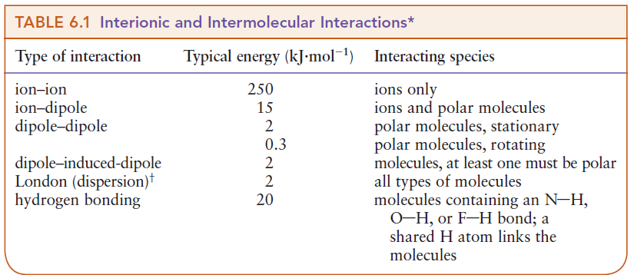
Τα είδη των διαμοριακών δυνάμεων
Αλληλεπιδράσεις μεταξύ ιόντων και διαμοριακές αλληλεπιδράσεις
Είδος αλληλεπίδρασης
Τυπική ενέργεια (kJ/mol)
Αλληλοεπιδρώντα είδη
ιόν – ιόν
ιόν – δίπολο
δίπολο – δίπολο
δίπολο – δίπολο εξ επαγωγής
London
Δεσμοί Υδρογόνου
250
15
2
0,3
2
2
20
ιόντα μόνο
ιόντα και πολικά μόρια
πολικά μόρια, στατικά
πολικά μόρια, περιστρεφόμενα
μόρια, τουλάχιστον ένα πολικό
όλοι οι τύποι μορίων
Μόρια που περιέχουν ένα δεσμό N-H, O-H ή F-H. Τα μόρια συνδέονται μέσω ενός κοινού ατόμου H.
Παρατηρήστε πόσο ισχυρές είναι οι δυνάμεις μεταξύ ιόντων σε σχέση με όλες τις υπόλοιπες αλληλεπιδράσεις!
Οι δυνάμεις ιόντος – ιόντος (όταν δεν οδηγούν σε σχηματισμό δεσμού) έχουν περισσότερη σημασία σε κρυσταλλικά στερεά (δεν τα μελετάμε σε αυτό το μάθημα) και τήγματα αλάτων (σημαντικά στην ηλεκτροχημεία).

Slide 12
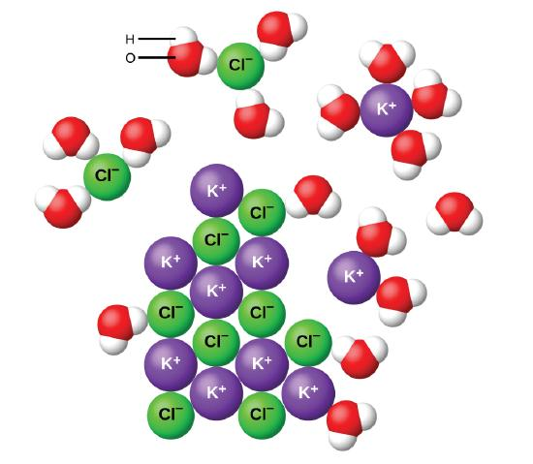
Δυνάμεις Ιόντος – Δίπολου / Ενυδάτωση
Ένα τυπικό παράδειγμα αλληλεπίδρασης μεταξύ ιόντων και διπόλων είναι η ενυδάτωση (hydration) των ιόντων σε ένα υδατικό διάλυμα.
Τα ιοντικά στερεά συγκρατούνται μεταξύ τους με ισχυρές ηλεκτροστατικές έλξεις. Τα μόρια του νερού συγκρατούνται μαζί στην υγρή φάση με διαμοριακές αλληλεπιδράσεις. Ωστόσο, όταν ένα ιοντικό στερεό προστίθεται στο νερό, ένας αριθμός μορίων νερού μπορεί να περιβάλλει κάθε ιόν στην επιφάνεια του στερεού, να το διαχωρίσει από τα άλλα ιόντα και να το διαλύσει προοδευτικά. Τα επιμέρους φορτία των περιβαλλόντων μορίων του νερού αντικαθιστούν τα φορτία των ιοντικών γειτόνων στο στερεό, έτσι τα ιόντα γλιστρούν στο διάλυμα με μικρή αλλαγή ενέργειας.
Αυτή η “προσκόλληση” μορίων νερού σε σωματίδια μιας διαλυμένης ουσίας ονομάζεται ενυδάτωση.

Slide 13
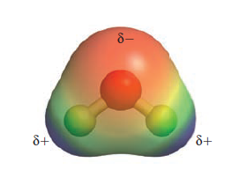
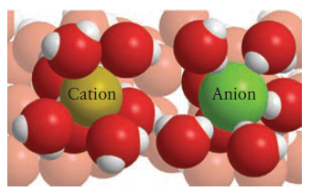
Δυνάμεις Ιόντος – Δίπολου / Υδρόλυση
Η ενυδάτωση των ιόντων οφείλεται στον πολικό χαρακτήρα του μορίου H₂O (Εικ. 1). Το μερικό αρνητικό φορτίο του ατόμου Ο (δ-) έλκεται από το κατιόν και τα μερικώς θετικά φορτία των ατόμων Η (δ+) απωθούνται από αυτό.
Επομένως, τα μόρια του νερού αναμένεται να συγκεντρωθούν γύρω από το κατιόν με ένα μόνο ζεύγος ηλεκτρονίων σε κάθε άτομο Ο να δείχνει προς τα μέσα και τα άτομα Η να δείχνουν προς τα έξω (Εικ.2, αριστερά).
Αναμένουμε την αντίστροφη διάταξη γύρω από ένα ανιόν: τα άτομα Η έχουν μερικά θετικά φορτία και έτσι έλκονται από το αρνητικό φορτίο του ανιόντος (Εικ.2, δεξιά).
Λόγω του μικρού εύρους της αλληλεπίδρασης, τα πολικά μόρια πρέπει να είναι πολύ κοντά σε ένα ιόν (σχεδόν σε επαφή) προτού η αλληλεπίδραση να γίνει σημαντική.
Ακόμη και όταν το μόριο και το ιόν είναι πολύ κοντά, οι δυνάμεις ιόντος-διπόλου εξακολουθούν να είναι μικρότερες από την έλξη μεταξύ δύο ιόντων.
Για ιόντα παρόμοιου μεγέθους περιμένουμε ότι η ενυδάτωση θα είναι πιο σημαντική όσο υψηλότερο είναι το φορτίο.
(1) Μόριο H₂O (πολικό)
(2) Ενυδατωμένα ιόντα

Slide 14
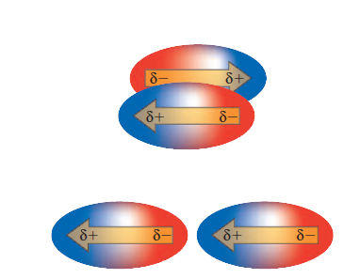
Δυνάμεις Διπόλου - Διπόλου
Η αλληλεπίδραση μεταξύ δύο πολικών μορίων (διπόλων) ονομάζεται αλληλεπίδραση διπόλου – διπόλου (dipole – dipole interaction). Το αποτέλεσμα αυτής της αλληλεπίδρασης είναι ανάπτυξη προσανατολισμού.
Τα πολικά μόρια έλκονται μεταξύ τους από την αλληλεπίδραση μεταξύ των μερικών φορτίων των ηλεκτρικών τους διπόλων. Και οι δύο σχετικοί προσανατολισμοί που εμφανίζονται (από άκρο σε άκρο ή δίπλα-δίπλα) έχουν ως αποτέλεσμα χαμηλότερη ενέργεια από μια τυχαία κατανομή προσανατολισμών των μορίων.
Οι δυνάμεις διπόλου – διπόλου επηρεάζουν σημαντικά τα σημεία τήξης και βρασμού (και τα αντίστοιχα πόσα ενέργειας που απαιτούνται για την τήξη και την εξάτμιση μιας ουσίας). Είναι με άλλα λόγια δυνάμεις που πρέπει να υπερνικηθούν για να αλλάξει η φυσική κατάσταση μιας μοριακής ένωσης.

Slide 15
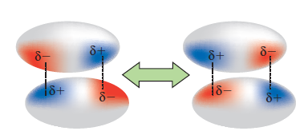
Δυνάμεις London
Ελκτικές δυνάμεις αναπτύσσονται ακόμη και μεταξύ μη πολικών μορίων. Απόδειξη αυτής της συμπεριφοράς αποτελούν μεταξύ άλλων η δυνατότητα υγροποίησης των ευγενών αερίων (μη πολικά άτομα) και των υδρογονανθράκων που συνθέτουν τη βενζίνη (μη πολικά, κυκλικά μόρια).
Καταγωγή Δυνάμεων London: Ακόμη και ένα μη πολικό μόριο μπορεί να έχει μια στιγμιαία διπολική ροπή, έναν στιγμιαίο διαχωρισμό φορτίου.
Σε ένα μη πολικό μόριο, τα ηλεκτρόνια δεν συνεχώς συμμετρικά κατανεμημένα. Ανά πάσα στιγμή, τα νέφη ηλεκτρονίων των μορίων δεν είναι ομοιόμορφα. Η κατανομή τους μοιάζει με ένα μεταβλητό νέφος. Τα ηλεκτρόνια μπορεί να συσσωρεύονται σε ένα μέρος ενός μορίου, αφήνοντας έναν πυρήνα αλλού μερικώς εκτεθειμένο. Ως αποτέλεσμα, μια περιοχή του μορίου θα έχει ένα στιγμιαίο μερικό αρνητικό φορτίο και μια άλλη περιοχή θα έχει ένα στιγμιαίο μερικό θετικό φορτίο. Την επόμενη στιγμή τα φορτία ενδέχεται να αντιστραφούν ή να εμφανιστούν σε άλλες τοποθεσίες.

Slide 16
Δυνάμεις London
Ελκτικές δυνάμεις αναπτύσσονται ακόμη και μεταξύ μη πολικών μορίων. Απόδειξη αυτής της συμπεριφοράς αποτελούν μεταξύ άλλων η δυνατότητα υγροποίησης των ευγενών αερίων (μη πολικά άτομα) και των υδρογονανθράκων που συνθέτουν τη βενζίνη (μη πολικά, κυκλικά μόρια).
Μια στιγμιαία διπολική ροπή σε ένα μόριο παραμορφώνει το νέφος ηλεκτρονίων σε ένα γειτονικό μόριο και δημιουργεί μια διπολική ροπή σε αυτό το μόριο. Tα δύο στιγμιαία δίπολα ελκύουν το ένα το άλλο. Μια στιγμή αργότερα, το ηλεκτρονιακό νέφος του πρώτου μορίου θα δημιουργήσει μια διπολική ροπή σε διαφορετική κατεύθυνση, αλλά αυτή η νέα διπολική ροπή προκαλεί μια νέα διπολική ροπή στο δεύτερο μόριο, και παρόλα αυτά τα δύο μόρια έλκονται μεταξύ τους. Αυτή η ελκτική αλληλεπίδραση ονομάζεται αλληλεπίδραση London.
Οι δυνάμεις London δρουν μεταξύ όλων των μορίων και είναι η μόνη αλληλεπίδραση μεταξύ μη πολικών μορίων.

Slide 17
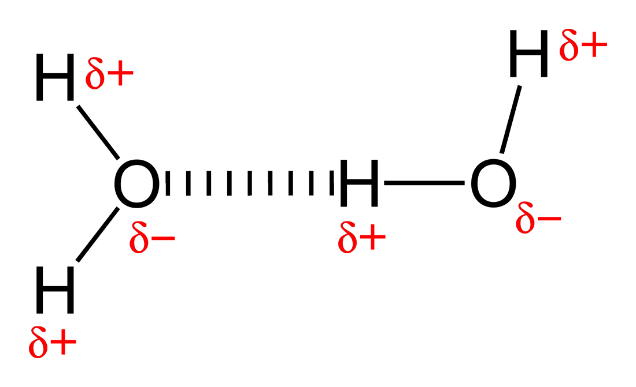
Δεσμός Υδρογόνου
Οι δεσμοί υδρογόνου (Hydrogen Bonds) είναι ένας τύπος διαμοριακής δύναμης που εμφανίζεται μεταξύ του υδρογόνου σε ένα μόριο και ενός ηλεκτραρνητικού ατόμου ενός άλλου μορίου. Συγκεκριμένα, εμφανίζονται μόνο μεταξύ ενώσεων που περιέχουν υδρογόνο και ένα ή περισσότερα από τα ακόλουθα άτομα: Ο, F ή N.
Για να καταλάβουμε πώς σχηματίζεται, ας φανταστούμε τι συμβαίνει όταν ένα μόριο Η₂Ο πλησιάζει ένα άλλο. Κάθε δεσμός Ο-Η είναι πολικός. Το ηλεκτραρνητικό άτομο Ο ασκεί μια ισχυρή έλξη στα ηλεκτρόνια του δεσμού και το πρωτόνιο του ατόμου Η είναι σχεδόν εντελώς αθωράκιστο. Επειδή είναι τόσο μικρό, το άτομο του υδρογόνου, με το μερικό θετικό του φορτίο, μπορεί να πλησιάσει πολύ κοντά σε ένα από τα μόνα ζεύγη ηλεκτρονίων στο άτομο Ο ενός άλλου μορίου νερού. Το μοναχικό ζεύγος και το μερικό θετικό φορτίο ελκύουν το ένα το άλλο έντονα και σχηματίζουν δεσμό υδρογόνου. Όταν μπορεί να σχηματιστεί, ένας δεσμός υδρογόνου είναι τόσο ισχυρός (περίπου το 10% της ισχύος ενός τυπικού ομοιοπολικού δεσμού) που κυριαρχεί σε όλους τους άλλους τύπους διαμοριακών αλληλεπιδράσεων.

Slide 18
Χημεία Υδατικών Διαλυμάτων Ι (Το Νερό ως Διαλύτης – Θεωρίες Οξέων/Βάσεων)

Slide 19
Θέματα που θεωρούνται γνωστά από το Λύκειο
Η έννοια της Χημικής Ισορροπίας και οι παράγοντες που επιδρούν σε αυτή (Αρχή Le Chatelier)
Πριν πιάσετε αυτό το κομμάτι της ύλης, προτείνεται να διαβάσετε ξανά από τη Χημεία Προσανατολισμού Γ’ Λυκείου (Τεύχος Β) το Κεφάλαιο 4: Χημική Ισορροπία
Οι έννοιες Οξέος και Βάσης κατά Arrhenius και κατά Brönsted – Lowry και οι χημικές ισορροπίες οξέων-βάσεων (ιοντισμός ισχυρών και ασθενών οξέων-βάσεων, ιοντισμός νερού και η κλίμακα pH, επίδραση κοινού ιόντος, ρυθμιστικά διαλύματα, τιτλοδότηση/εξουδετέρωση οξέων – βάσεων και ισορροπίες διαλυτότητας)
Πριν πιάσετε αυτό το κομμάτι της ύλης, προτείνεται να διαβάσετε ξανά από τη Χημεία Προσανατολισμού Γ’ Λυκείου (Τεύχος Β) το Κεφάλαιο 5: Οξέα, Βάσεις και Ιοντική ισορροπία

Slide 20
Το Νερό ως Διαλύτης

Slide 21
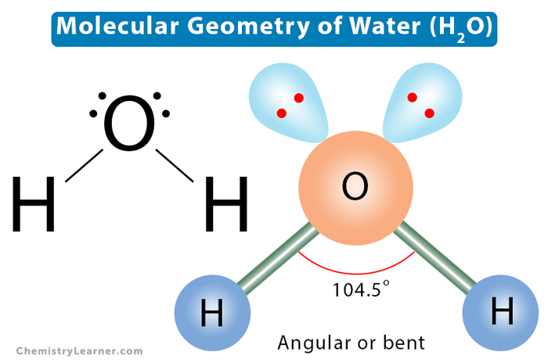
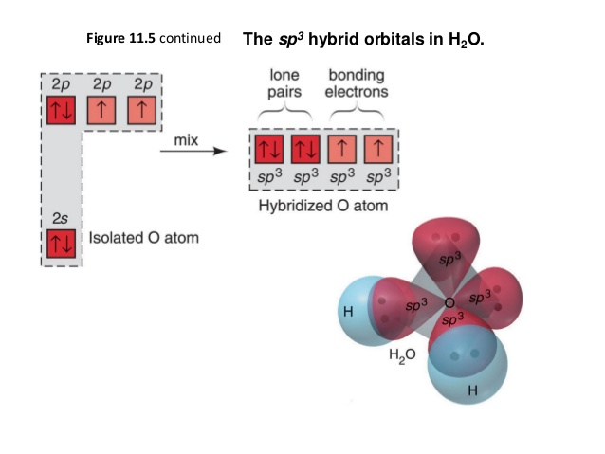
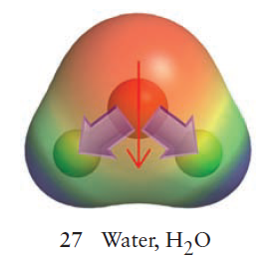
Ιδιότητες του Νερού – Μοριακή Γεωμετρία
Σύμφωνα με το μοντέλο VSEPR η τάξη του μορίου του H₂O είναι ΑΒ₂Ε₂, δίνοντας μια μοριακή γεωμετρία λυγισμένη (bend) και γωνίες μεταξύ των δεσμών ίσες με 104.5^{ο}.
Η γεωμετρία αυτή ερμηνεύεται από την ανάπτυξη sp³ υβριδισμένων τροχιακών στο κεντρικό άτομο του O, δύο εκ των οποίων καλύπτονται από τα ασύζευκτα ζεύγη και δύο καταλαμβάνονται από μονήρη ηλεκτρόνια που συμμετέχουν στους δεσμούς με τα άτομα H.
Αυτή η παραμόρφωση του μορίου του H₂O το καθιστά ένα ισχυρά πολικό μόριο, με υψηλή διπολική ροπή (-δ προς την πλευρά των ασύζευκτων ζευγών ηλεκτρονίων και +δ προς την πλευρά των πολικών δεσμών Ο-Η).
(3)
(1)
(2)

Slide 22
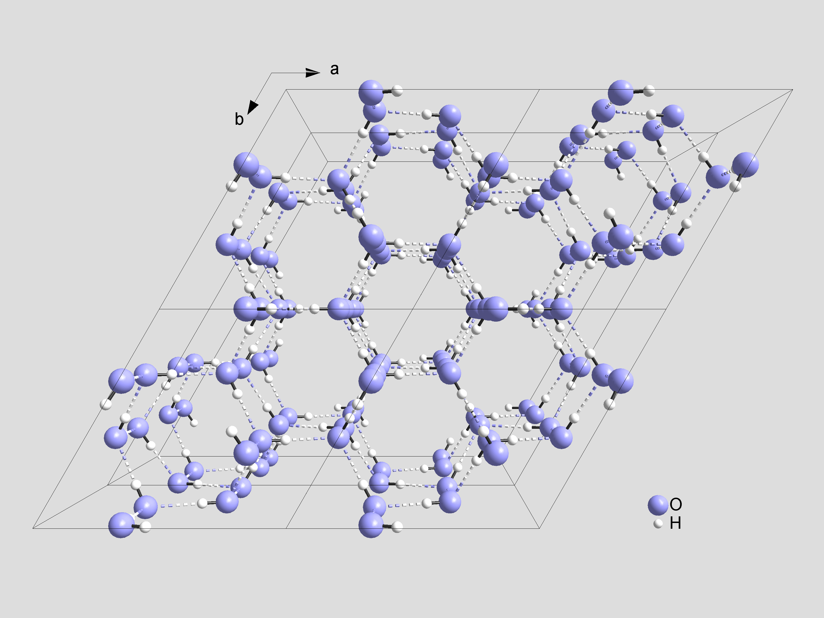
Ιδιότητες του Νερού – Διαμοριακές Δυνάμεις
Ανάμεσα στα πολικά μόρια του νερού αναπτύσσονται ισχυρές ηλεκτροστατικές αλληλεπιδράσεις και μεταξύ των γειτονικών μορίων αναπτύσσονται δεσμοί Η. Κάθε άτομο Ο μπορεί να αναπτύξει δύο δεσμού Η, έναν για κάθε ασύζευκτο ζεύγος ηλεκτρονίων που διαθέτει.
Οι δεσμοί Η παραμένουν ισχυροί τόσο στην υγρή, όσο και στην στερεή κατάσταση (πάγος). Μάλιστα τα μόρια H₂O συγκρατούνται σε συγκεκριμένες θέσεις στο πλέγμα εξαιτίας των δεσμών H και για αυτό το λόγο ο πάγος καταλαμβάνει περισσότερο όγκο από αυτό που θα είχε η ίδια μάζα υγρού νερού.
(1)
(2)

Slide 23
Φυσικές ιδιότητες του Νερού
Οι τιμές των θερμοτήτων τήξης και εξάτμισης, όπως επίσης και των σημείων τήξης και βρασμού, είναι σχετικά υψηλότερες των αντίστοιχων τιμών των άλλων απλών μοριακών ενώσεων που δεν έχουν δεσμούς υδρογόνου. Αυτό οφείλεται στο γεγονός ότι, για να σπάσουν τα συμπλέγματα και να ελευθερωθούν τα μόρια H₂O από τις ισχυρές δυνάμεις που τα συνδέουν, είναι αναγκαία η σημαντική αύξηση της κινητικής ενέργειας των μορίων.
Το H₂O έχει τη μεγαλύτερη θερμοχωρητικότητα από όλα σχεδόν τα άλλα υγρά αντίστοιχων απλών ενώσεων. Εξαιτίας αυτής της ιδιότητας το νερό των λιμνών και των θαλασσών μπορεί να απορροφήσει ή να απελευθερώσει μεγάλες ποσότητες θερμότητας με ταυτόχρονη μικρή μεταβολή στη θερμοκρασία του και επομένως, να ρυθμίσει τη θερμοκρασία της ατμόσφαιρας και να επηρεάσει το τοπικό κλίμα.

Slide 24
Το νερό ως διαλύτης – Υδρόλυση και Ενυδάτωση Ιόντων
Στην προηγούμενη ενότητα εξηγήσαμε την ενυδάτωση των ιόντων ως μια τυπική αλληλεπίδραση ιόντος – διπόλου. Υπονοήσαμε εκεί χωρίς να εξηγήσουμε περαιτέρω την διαλυτική ικανότητα του νερού. Το νερό είναι ένας εξαιρετικός διαλύτης ιοντικών και πολικών ενώσεων εξαιτίας της πολικότητας του.
Όταν ένα ιοντικό στερεό προστίθεται στο νερό, ένας αριθμός μορίων H₂O μπορεί να περιβάλλει κάθε ιόν στην επιφάνεια του στερεού, να το διαχωρίσει από τα άλλα ιόντα και να το διαλύσει προοδευτικά. Τα επιμέρους φορτία των περιβαλλόντων μορίων του H₂O αντικαθιστούν τα φορτία των ιοντικών γειτόνων στο στερεό, έτσι τα ιόντα γλιστρούν στο διάλυμα με μικρή αλλαγή ενέργειας.
Η υδρόλυση είναι μια διαδικασία κατάλυσης/σπασίματος των ιοντικών δεσμών στο στερεό και συνεπώς είναι μια ενδόθερμη διαδικασία (απαιτεί ενέργεια)

Slide 25
Το νερό ως διαλύτης – Υδρόλυση και Ενυδάτωση Ιόντων
Στο επόμενο στάδιο τα μόρια του H₂O αναμένεται να συγκεντρωθούν γύρω από το κατιόν με ένα μόνο ζεύγος ηλεκτρονίων σε κάθε άτομο Ο να δείχνει προς τα μέσα και τα άτομα Η να δείχνουν προς τα έξω (αριστερά). Αναμένουμε την αντίστροφη διάταξη γύρω από ένα ανιόν: τα άτομα Η έχουν μερικά θετικά φορτία και έτσι έλκονται από το αρνητικό φορτίο του ανιόντος (δεξία).
Η διεργασία της ενυδάτωσης είναι πάντα εξώθερμη αφού οδηγεί σε ελάττωση της ενέργειας του συστήματος ιόντος-μορίων νερού.
Το πλήθος των μορίων H₂O περιβάλλουν ένα ιόν θα εξηγηθεί από τη θεωρία συμπλόκων ενώσεων σε επόμενη ενότητα.

Slide 26
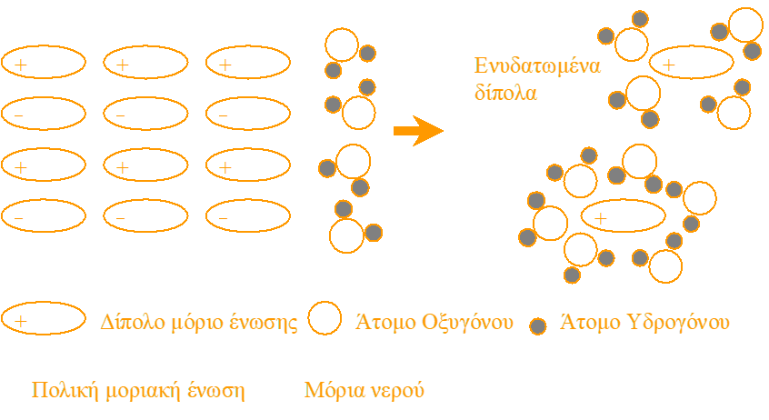
Το νερό ως διαλύτης – Υδρόλυση και Ενυδάτωση
Οι πολικές μοριακές ενώσεις (π.χ. αιθανόλη) διαλύονται στο νερό μόνο εάν η συνολική έλξη μεταξύ των δίπολων μορίων της ένωσης και των δίπολων μορίων H₂O, δηλαδή το άθροισμα των δυνάμεων διπόλου ένωσης - διπόλου νερού και δεσμών υδρογόνου, είναι ισχυρότερη από την έλξη μεταξύ των διπόλων μορίων της μοριακής ένωσης.
Οι μη πολικές ενώσεις κατά κανόνα δεν διαλύονται στο νερό επειδή, τα μόρια H₂O έλκονται πολύ ισχυρά μεταξύ τους και σχεδόν καθόλου από τα μη πολικά μόρια της ένωσης και επομένως, δεν είναι δυνατόν να δράσει ο ανωτέρω μηχανισμός ενυδάτωσης των μορίων.

Slide 27
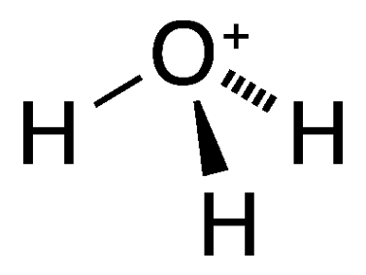
Ιοντισμός του Νερού
Πειράματα έχουν αποδείξει ότι ένας πολύ μικρός αριθμός ιόντων υδρογόνου (Η⁺) και υδροξυλίου (ΟΗ⁻) υπάρχουν πάντα εντός του νερού σε υγρή κατάσταση. Τα ιόντα αυτά προέρχονται από το μερικό ιονισμό (διάσταση) του νερού
$$H_{2}O\left(l\right)⇌H^{+}\left(aq\right)+OH^{−}\left(aq\right)$$
Στο καθαρό χημικά νερό και στους 25^{ο}C, μόνο το 1.8x10⁻⁷% των μορίων του νερού υφίσταται ιονισμό.
Τα H⁺ είναι τα μικρότερα θετικά ιόντα σε μέγεθος. Έλκονται ισχυρά από το αρνητικό μέρος των διπόλων μορίων του νερού και γι’ αυτόν το λόγο είναι αδύνατον να υπάρχουν στο νερό σε ελεύθερη κατάσταση. Για το λόγο αυτόν, έχει εισαχθεί η έννοια του υδροξωνίου (hydronium ion) Η₃Ο⁺ , για να δώσει έμφαση στη συσχέτιση του ιόντος υδρογόνου με τα μόρια νερού μέσα στα υδατικά διαλύματα.
Στη χημεία υδατικών διαλυμάτων ο μηχανισμός της υδρόλυσης περιγράφεται ως μια αντίδραση μεταφοράς ενός ιόντος H+ από ένα μόριο νερού σε ένα διπλανό του:
$$H_{2}O\left(l\right)+H_{2}O\left(l\right)⇌H_{3}O^{+}\left(aq\right)+OH^{−}\left(aq\right)$$
Τάξη: ΑΒ₃Ε
Σχήμα: Τριγωνικό Πυραμιδικό

Slide 28
Θεωρίες Οξέων - Βάσεων

Slide 29
Θεωρίες Οξέων - Βάσεων
Όταν στη χημεία βλέπουμε ένα επαναλαμβανόμενο μοτίβο αντιδράσεων που αφορά ορισμένες ουσίες, συνήθως ορίζουμε κατηγορίες ουσιών που υπάγονται σε αυτό. Στη συνέχεια, προσδιορίζοντας μια νέα ουσία ανήκει σε αυτές τις κατηγορίες, γνωρίζουμε αμέσως πολλά για τη συμπεριφορά της. Η ταξινόμηση αυτού του είδους ανοίγει την πόρτα στην κατανόηση και μειώνει την ανάγκη απομνημόνευσης των ιδιοτήτων μεμονωμένων ουσιών. Οι αντιδράσεις των ουσιών που ονομάζουμε «οξέα» και «βάσεις» είναι μια εξαιρετική απεικόνιση αυτής της προσέγγισης.
Οι θεωρίες οξέων – βάσεων ορίζουν ποιες ουσίες υπάγονται σε αυτές τις κατηγορίες και αποτιμούν την ισχύ τους (δραστικότητα τους).
Δεν είναι υπερβολή να πούμε ότι τα οξέα, οι βάσεις και οι χημικές τους ισορροπίες είναι από τα πιο σημαντικά κεφάλαια της χημείας καθώς εμπλέκονται σε τεράστιους αριθμούς αντιδράσεων, σε εργαστηριακές συνθετικές και αναλυτικές διαδικασίες, στη βιομηχανία και στη χημεία ζωντανούς οργανισμούς.

Slide 30
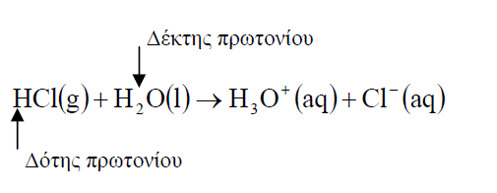
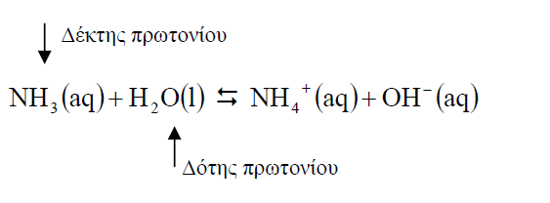
Θεωρία Arrhenius & Θεωρία Brønsted-Lowry
Θεωρία | Ορισμός Οξέος | Ορισμός Βάσης
Arrhenius | Κάθε ουσία που περιέχει υδρογόνο και ελευθερώνει ιόντα υδρογόνου σε υδατικά διαλύματα. | Κάθε ουσία που περιέχει ιόντα υδροξυλίου και όταν διαλύεται στο νερό διίσταται πλήρως προς αυτά .
Brønsted-Lowry | Οξύ είναι κάθε ουσία που δρα σαν δότης πρωτονίων (H⁺) σε υδατικά διαλύματα. | Kάθε ουσία που δρα σαν δέκτης πρωτονίων (H⁺) σε υδατικά διαλύματα.

Slide 31
Θεωρία Brønsted-Lowry – Η έννοια των συζυγών ζευγών
H θεωρία Brønsted-Lowry αντιμετωπίζει κάθε αντίδραση οξέος-βάσης ως μεταφορά H⁺ από το δότη προς το δέκτη. Επομένως, για να συμπεριφερθεί μια ουσία σαν οξύ (δότης H⁺), θα πρέπει να είναι παρούσα μια άλλη ουσία που θα γίνει δέκτης του πρωτονίου, δηλαδή μια βάση, και το αντίστροφο.
Σε όλες, επομένως, τις αντιδράσεις οξέος-βάσης συμμετέχουν δύο ζευγάρια οξέος-βάσης. Γενικά, το Oξύ₁ δίνει ένα πρωτόνιο παράγοντας τη συζυγή του Bάση₁, και η Bάση₂ παίρνει το πρωτόνιο παράγοντας το συζυγές της Oξύ₂:

Slide 32
Θεωρία Brønsted-Lowry – Ισχύς Οξέων - Βάσεων
Στη θεωρία Brønsted–Lowry, η ισχύς ενός οξέος εξαρτάται από τον βαθμό στον οποίο παρέχει πρωτόνια στον διαλύτη. Μπορούμε επομένως να συνοψίσουμε τη διάκριση μεταξύ ισχυρών και ασθενών οξέων ως εξής:
Σχεδόν όλα τα μόρια ενός ισχυρού οξέος διίστανται (αποπρωτονιόνονται) σε ένα διάλυμα.
Μόνο ένα μικρό κλάσμα των μορίων ή των ιόντων ενός ασθενούς οξέος διίσταται σε ένα διάλυμα.
Σύμφωνα με τα παραπάνω όλα τα οξέα κατά Arrhenius συμπεριλαμβάνονται στην θεωρία Brønsted-Lowry.
Η ισχύς ενός οξέος και μιας βάσης εξαρτάται και από το είδος του διαλύτη. Εδώ μελετάμε το νερό αλλά η θεωρία Brønsted-Lowry ισχύει και για άλλους διαλύτες και σε διαφορετικά μέσα.

Slide 33
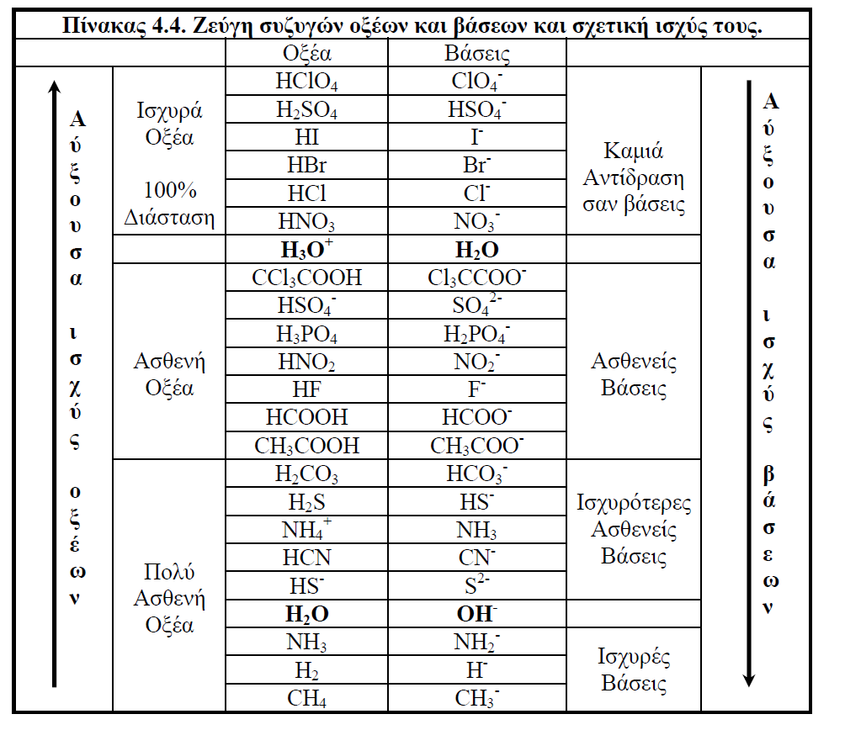
Θεωρία Brønsted-Lowry – Ισχύς Οξέων - Βάσεων
Υπάρχουν ενώσεις με αμφιπρωτική συμπεριφορά. Έτσι, το Η₂Ο και η ΝΗ₃ συμπεριφέρονται σαν οξέα, όταν βρίσκονται σε περιβάλλον με ισχυρότερες βάσεις ή σαν βάσεις, όταν βρίσκονται σε περιβάλλον με ισχυρότερα οξέα.
Τα ισχυρά οξέα έχουν πάντα πολύ ασθενείς συζυγείς βάσεις και το αντίστροφο. Τα ασθενή οξέα έχουν, επίσης, ασθενείς συζυγείς βάσεις.
Γενικά οι αντιδράσεις οξέος-βάσης κατά Brønsted-Lowry, είναι το αποτέλεσμα των ανταγωνιστικών δράσεων των δύο βάσεων (Βάση₂ και Βάση₁) για ένα H⁺. Εάν η αντίδραση θα οδηγηθεί σε πλήρη ολοκλήρωση ή θα φθάσει σε ισορροπία, εξαρτάται από τη σχετική ισχύ των δύο βάσεων.

Slide 34
Θεωρία Brønsted-Lowry – Ισχύς Οξέων - Βάσεων
Βάση 2
Βάση 1
Το νερό είναι πιο ισχυρή βάση από το ${NO}_{3}^{−}$, συνεπώς κερδίζει στον ανταγωνισμό για το H⁺ και η διάσταση φτάνει σε ολοκλήρωση.
Βάση 2
Βάση 1
Η σχετική ισχύς των δύο βάσεων (Βάση₂ και Βάση₁) είναι παραπλήσια. Το ιόν CN⁻ ανήκει στην ομάδα των ισχυρότερων ασθενών βάσεων και άρα είναι ισχυρότερη βάση από το Η₂Ο. Επομένως, η ανωτέρω ισορροπία θα είναι μετατοπισμένη προς τα αριστερά, δηλαδή η σταθερά διάστασης του HCN θα είναι πολύ μικρή

Slide 35
Θεωρία Lewis
Οξύ κατά Lewis είναι κάθε μόριο ή ιόν που μπορεί να δεχθεί ένα ή και περισσότερα ζεύγη ηλεκτρονίων. Βάση κατά Lewis είναι κάθε μόριο ή ιόν που μπορεί να δώσει ένα ή και περισσότερα ζεύγη ηλεκτρονίων.
Το ζεύγος ηλεκτρονίων που προσφέρει η βάση στο οξύ δεν μεταφέρεται από το ένα σώμα στο άλλο, αλλά μοιράζεται ως κοινό ζεύγος ηλεκτρονίων μεταξύ οξέος και βάσης (ημιπολικός δεσμός).
Η θεωρία Lewis είναι πιο γενική από τη θεωρία Brønsted-Lowry. Για παράδειγμα, τα άτομα και τα ιόντα μετάλλων μπορούν να δράσουν ως οξέα Lewis (λόγω κενών d- και f- τροχιακών που δέχονται ζεύγη ηλεκτρονίων).
Ο ορισμός βάσης κατά Lewis είναι ευρύτερος από τον ορισμό κατά Brønsted-Lowry. Δηλαδή, αν και κάθε βάση κατά Brønsted-Lowry είναι μια βάση Lewis, δεν είναι κάθε βάση κατά Lewis και βάση κατά Brønsted-Lowry.

